Slide 1

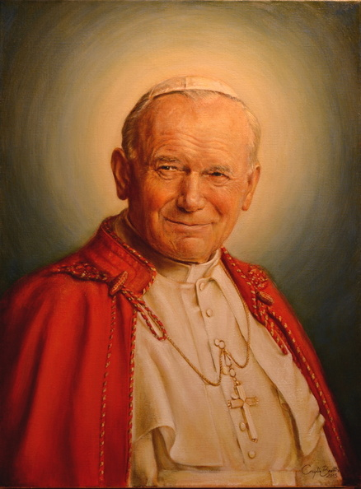
Jan Paweł II
Zapraszam do obejrzenia mojej prezentacji Bartosz Stobiecki kl. V B.

Slide 2
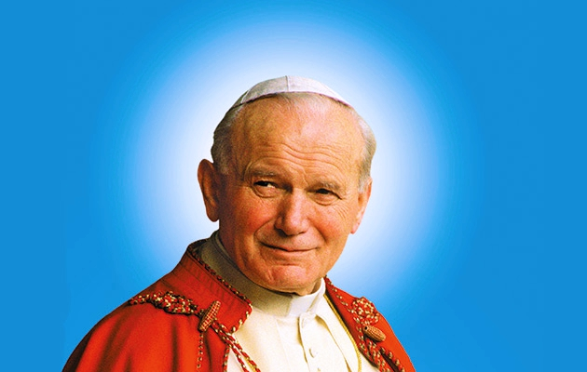
Jan Paweł II
,,Jeszcze będzie pięknie ,mimo wszystko. Tylko załóż wygodne buty , bo masz do przejścia całe życie .”

Slide 3


O Janie Pawle
Papież urodził się 18.05.1920r. W Wadowicach .Zmarł 02.04.2005r. W Watykanie o godz. 21: 37. Jan Paweł był pierwszym papieżem Polakiem. Karol Wojtyła w 1942r. Przystąpił do Krakowskiego Seminarium Duchownego . Jan Paweł grał też w szkolnej drużynie w piłkę nożną, grał również w teatrze. W 1967r. 29 maja został kardynałem. . W 1978r. 16 października przyjął imię Jana Pawła II .

Slide 4
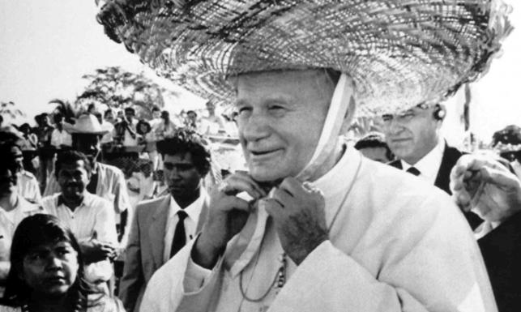
CIEKAWOSTKI O JANIE PAWLE
Jan Paweł odwiedził 132 kraje świata, 900 miejscowości i w drodze łącznie spędził pół roku.
Papież niezwykle kochał dzieci ,zawsze chciał by niewinne istoty miały godne i spokojne życie.
Był to pierwszy papież ,który napisał list do dzieci.
Karol Wojtyła to pierwszy papież ,który znał aż 7 języków obcych .
Papież Polak przybywając na konklawe miał niesamowicie ubogie kieszonkowe zaledwie 125 franków szwajcarskich .
Karol Wojtyła urodził się o tej samej godzinie ,co został wybrany na papieża 58 lat później.
Karol Wojtyła nie dowiedział się o śmierci matki od ojca ,ale od pani nauczycielki . Jego tata był w bardzo złym stanie w chwili, kiedy mama zmarła, więc dlatego poinformowała go o tym nauczycielka .
Jan Paweł II bardzo lubił jeździć na nartach ,i się wspinać, często podróżował w nasze piękne góry w Zakopanym .

Slide 5

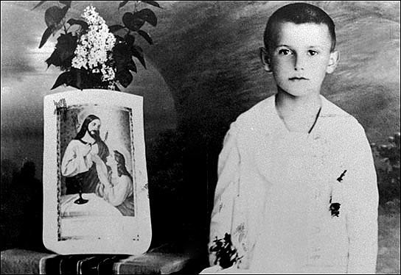
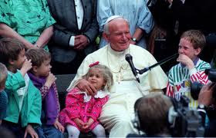
Jana Paweł II ma bogatą biografię. Urodził się w Wadowicach jako Karol Wojtyła w 1920 roku. W czasie okupacji pracował w krakowskich kamieniołomach, potem wstąpił do tajnego seminarium. Pierwszą parafią późniejszego papieża Jana Pawła II była Niegowić. Potem pracował z młodzieżą w parafii św. Floriana w Krakowie. Wiarę w ludzi młodych papież zaniósł do Rzymu. To Jan Paweł II zainicjował Światowe Dni Młodzieży.

Slide 6
Jan Paweł ii
Karol wojtyła był to człowiek niezwykły, niosący szczęście , zgodę i wiarę, która nigdy go nie opuszczała ,nawet w najtrudniejszych sytuacjach .

Slide 7
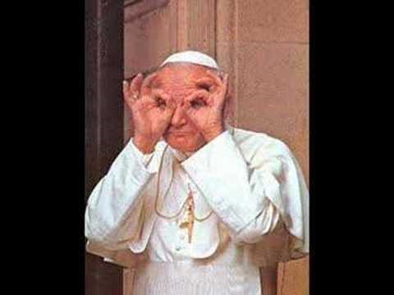
Dziękuję za obejrzenie mojej prezentacji : Bartosz Stobiecki kl.5b

